Slide 1
Installation in Windows
楊延齡
hayato655169@gmail.com

Slide 2
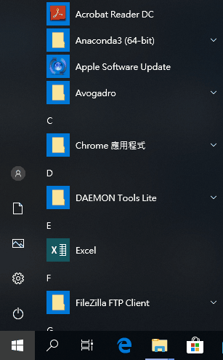
Anaconda3
Notes:
create -c rdkit -n my-rdkit-env意思是在Windows Anaconda3環境裡產生一個名叫my-rdkit-env的環境，因為tensorflow只支援Python3.7，所以在最後還要輸入python=3.7代表在my-rdkit-env環境下是使用python=3.7，接著就可以依序安裝tensorflow跟Keras了!

Slide 3
Installation (GPU version)
1.安裝RDkit
輸入: conda create -c rdkit -n my-rdkit-env rdkit python=3.7
輸入: conda activate my-rdkit-env
2.在my-rdkit-env環境下安裝tensorflow2.0
輸入: conda install tensorflow-gpu=2.0 python=3.7
3.在my-rdkit-env環境下安裝Keras
輸入: conda install Keras
4.在my-rdkit-env環境下安裝scikit-learn
輸入: pip install pillow
輸入: pip install scikit-learn
5.安裝CUDA (下載CUDA 10.0)
https://developer.nvidia.com/cuda-toolkit-archiv
如果你電腦的顯示卡(GPU)不是NVIDIA廠牌或者是N牌顯卡但效能不夠好，請安裝下一頁的CPU版本
Notes:
1.因為RDkit只支援CUDA 10.0，所以到連結下載CUDA 10.0
2.create -c rdkit -n my-rdkit-env意思是在Windows Anaconda3環境裡產生一個名叫my-rdkit-env的環境，因為tensorflow只支援Python3.7，所以在最後還要輸入python=3.7代表在my-rdkit-env環境下是使用python=3.7，接著就可以依序安裝tensorflow跟Keras了!

Slide 4
Installation (CPU version)
1.安裝RDkit
輸入: conda create -c rdkit -n my-rdkit-env rdkit python=3.7
輸入: conda activate my-rdkit-env
2.在my-rdkit-env環境下安裝tensorflow2.0
輸入: conda install tensorflow=2.0 python=3.7
3.在my-rdkit-env環境下安裝Keras
輸入: conda install Keras
4.在my-rdkit-env環境下安裝scikit-learn
輸入: pip install pillow
輸入: pip install scikit-learn
Notes:
create -c rdkit -n my-rdkit-env意思是在Windows Anaconda3環境裡產生一個名叫my-rdkit-env的環境，因為tensorflow只支援Python3.7，所以在最後還要輸入python=3.7代表在my-rdkit-env環境下是使用python=3.7，接著就可以依序安裝tensorflow跟Keras了!

Slide 5
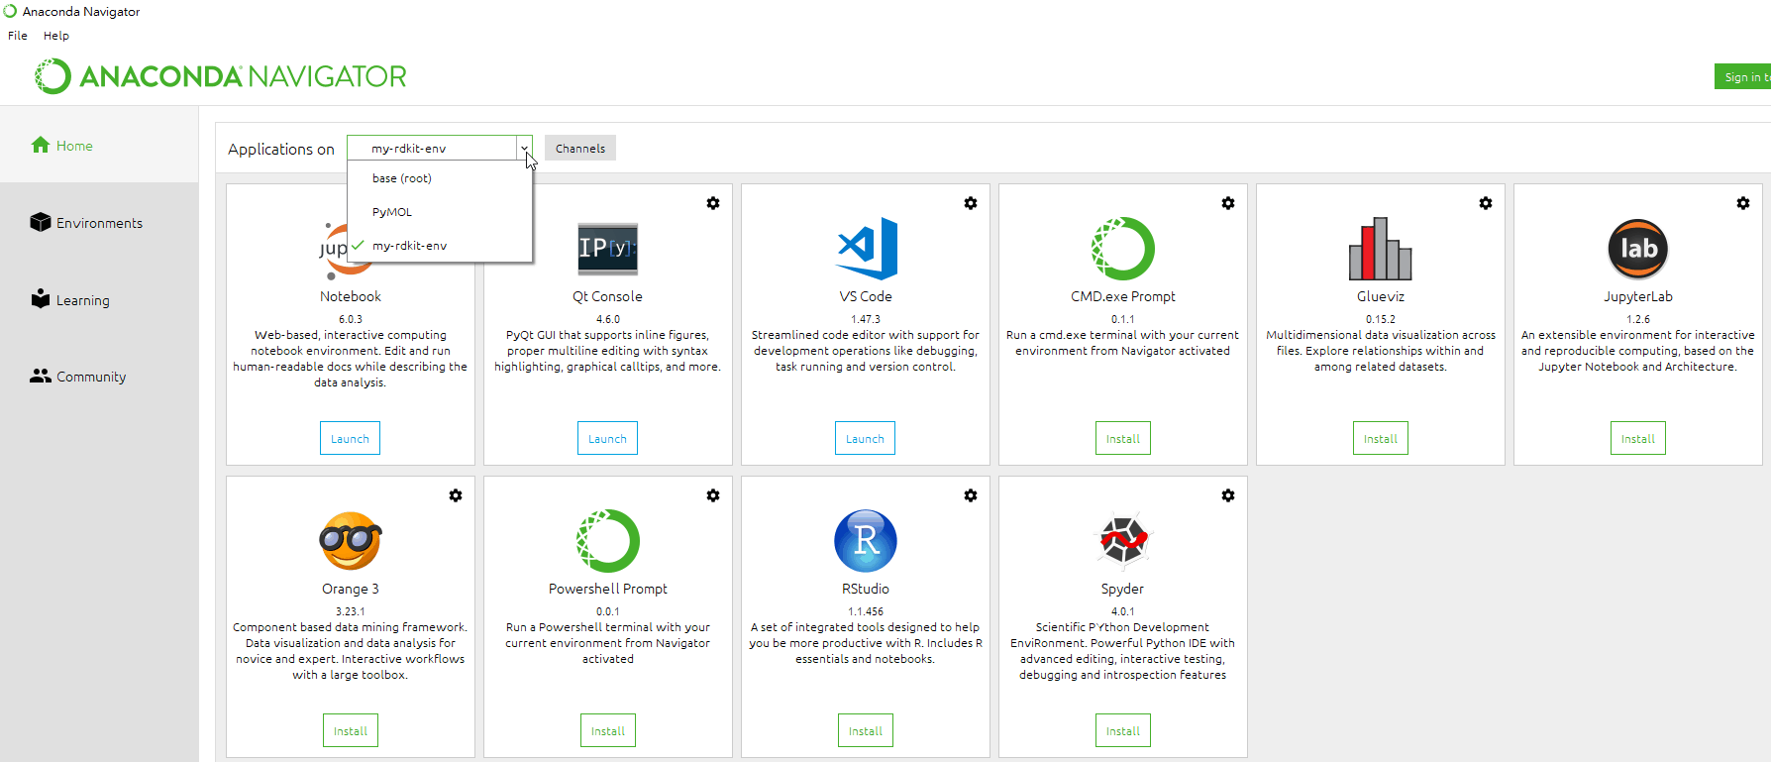
Rdkit Environment
安裝完成後，開啟Anaconda3 Navigator會出現my-rdkit-env，再接著開啟JupyterLab

Slide 6
Test
1.下載dataset
https://drive.google.com/file/d/1M31pmqrie3EMzj6Y8curOmGrm3pY7Eqf/view?usp=sharing
2.在JupyterLab輸入以下程式碼:
>>> import pandas as pd
>>> df= pd.read_csv('logP_dataset.csv')
>>> df.head()
>>> from rdkit import Chem
>>> df['mol'] = df['smiles'].apply(lambda x: Chem.MolFromSmiles(x))
>>> from rdkit.Chem import Draw
>>> mols = df['mol'][:20]
>>> Draw.MolsToGridImage(mols, molsPerRow=5, useSVG=True, legends=list(df['smiles'][:20].values))

Slide 7
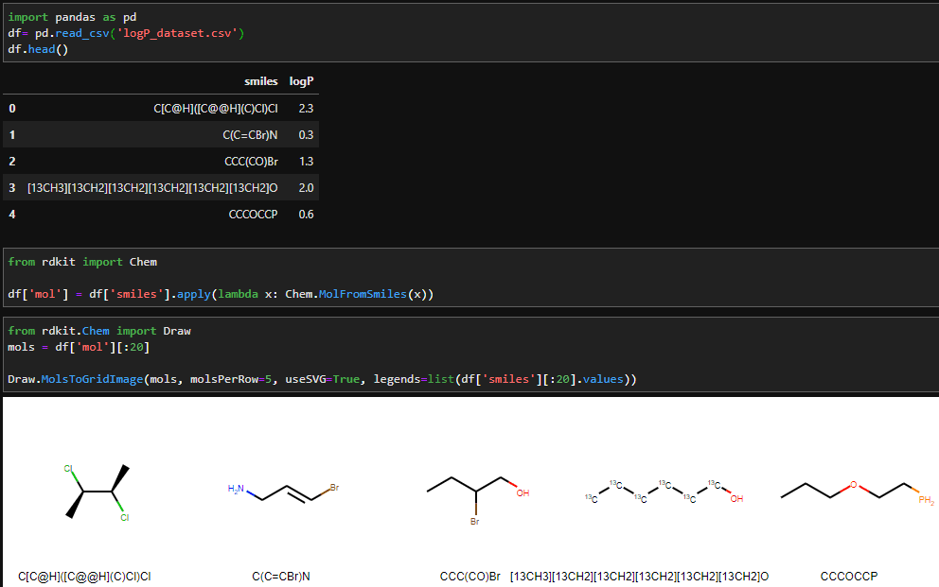
Test

